Slide 1
Comunicación serie asíncrona
toledo.luiseduardo@gmail.com

Slide 2
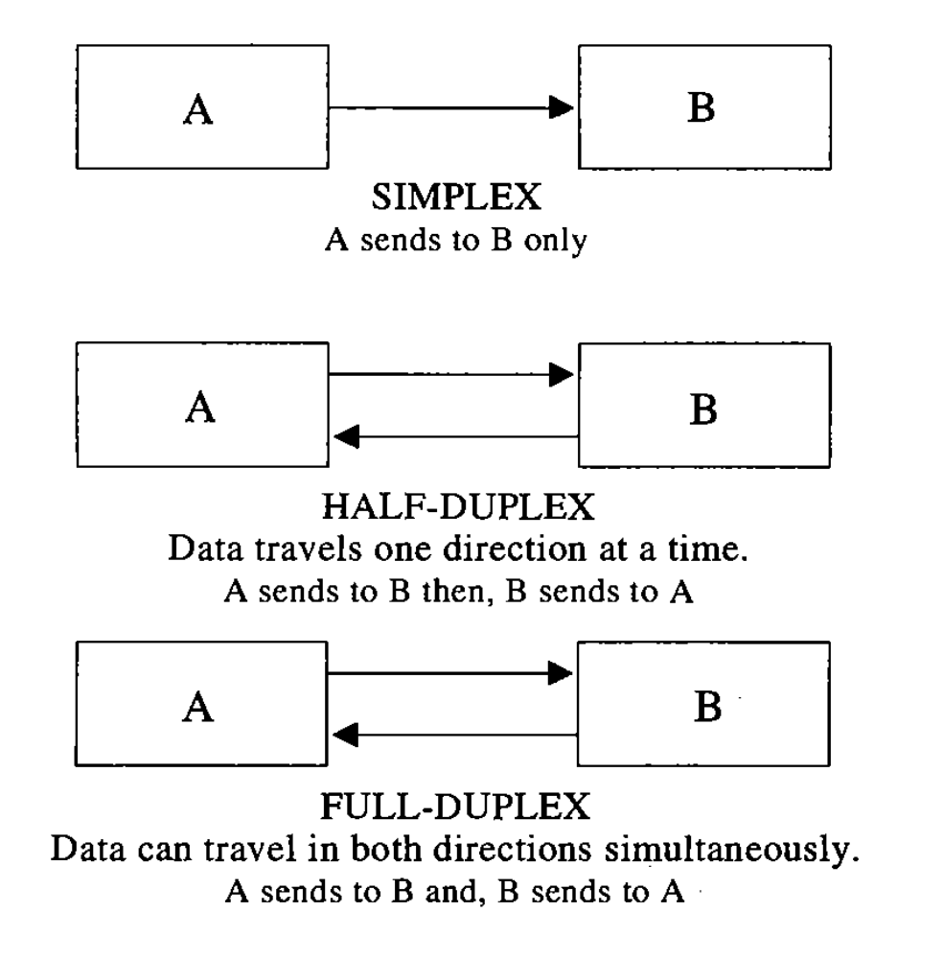
Modos de comunicación

Slide 3
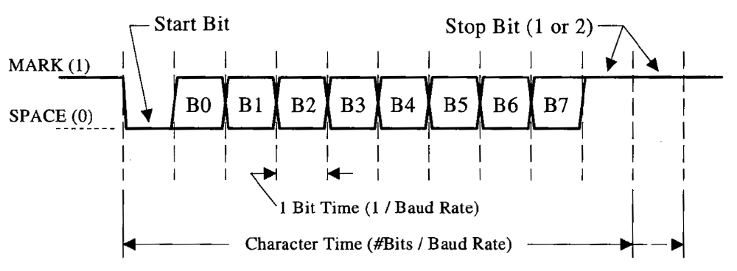
Diagrama de tiempo de la comunicación asíncrona

Slide 4
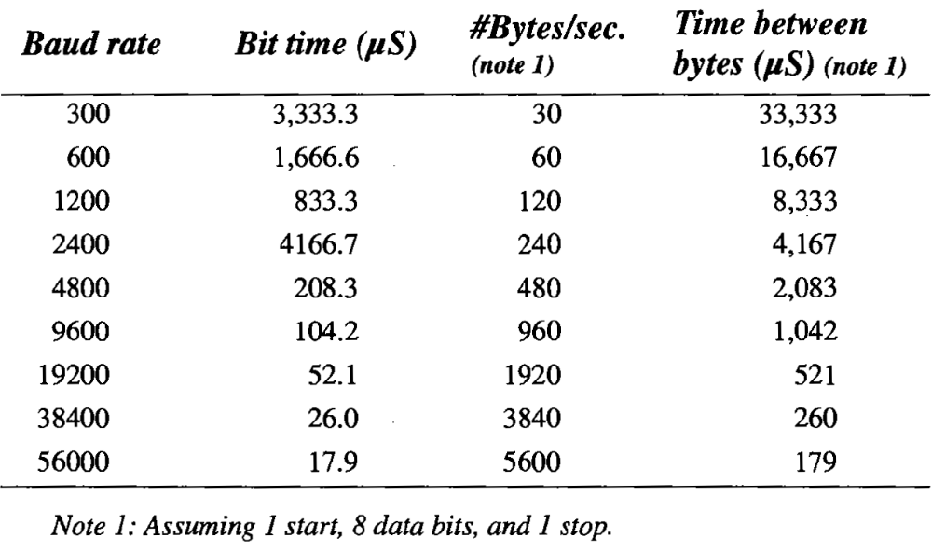
Standard baud rates

Slide 5
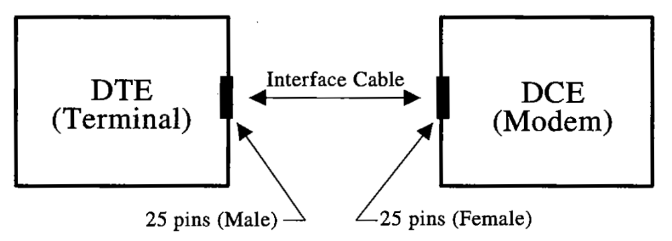
Interface RS-232

Slide 6
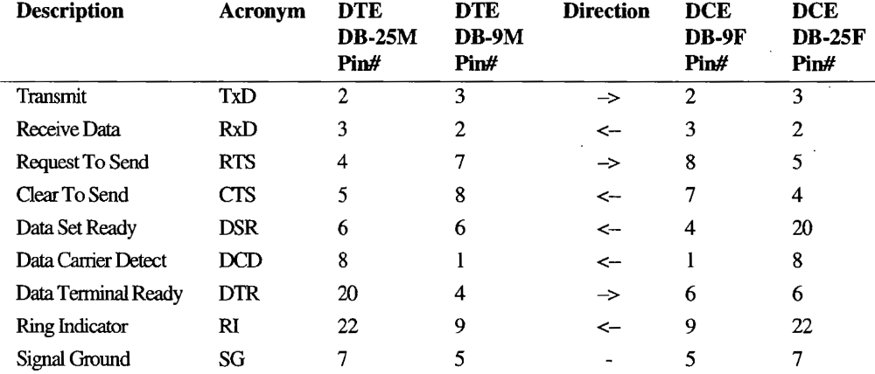
Conexión RS-232C

Slide 7
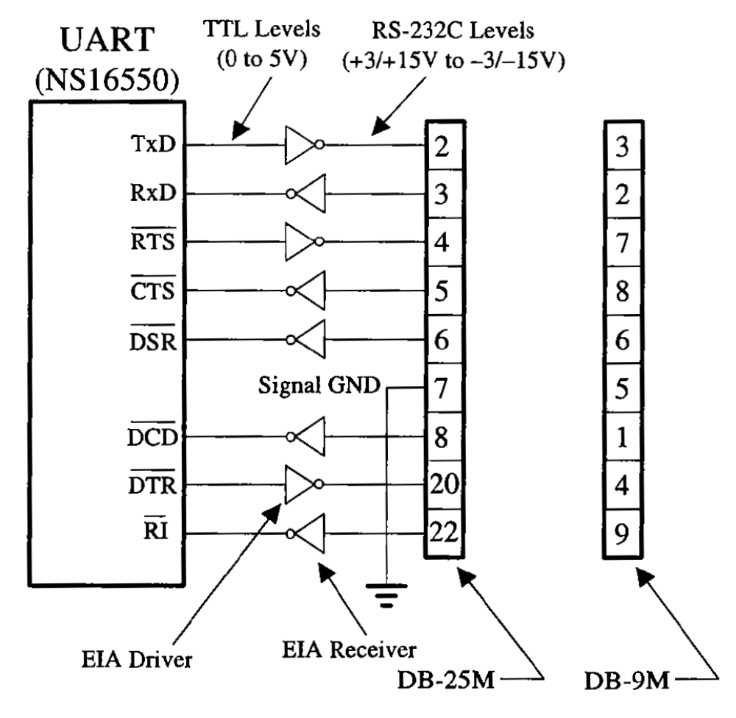
Conexión RS-232C (DTE)

Slide 8
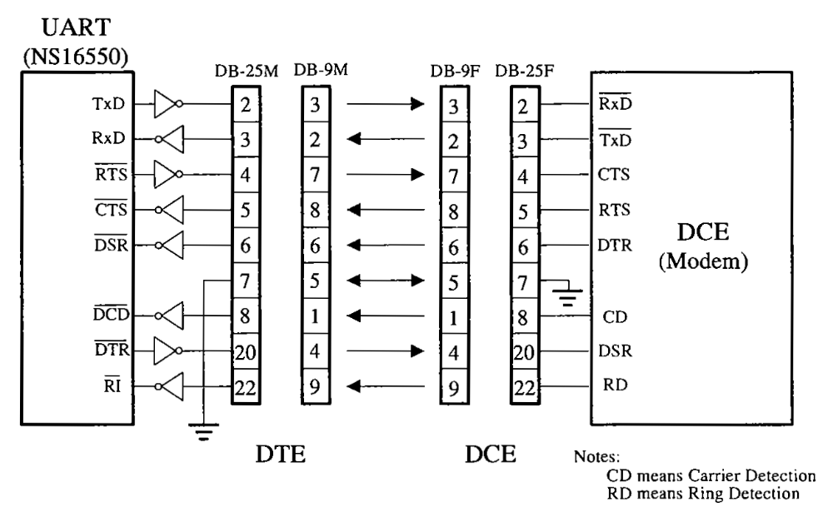
Conexión RS-232C (DTE a DCE)

Slide 9
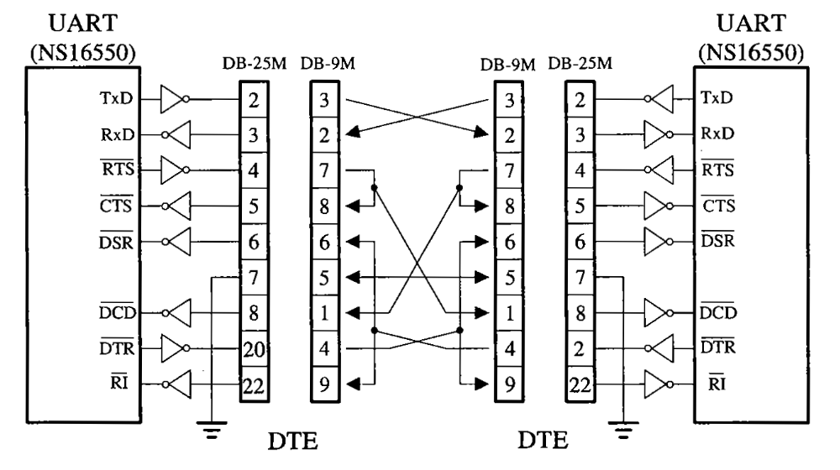
Cable NULL Modem (DTE a DTE)

Slide 10
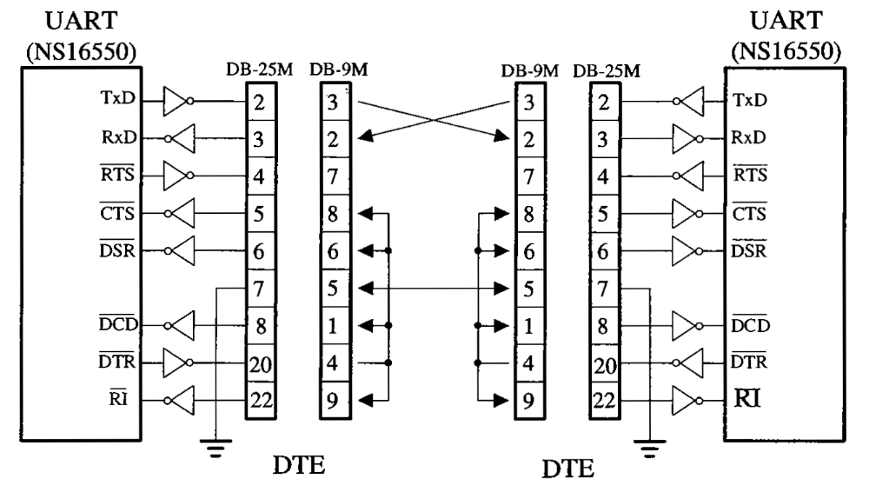
Cable RS-232C de tres hilos (DTE a DTE)

Slide 11
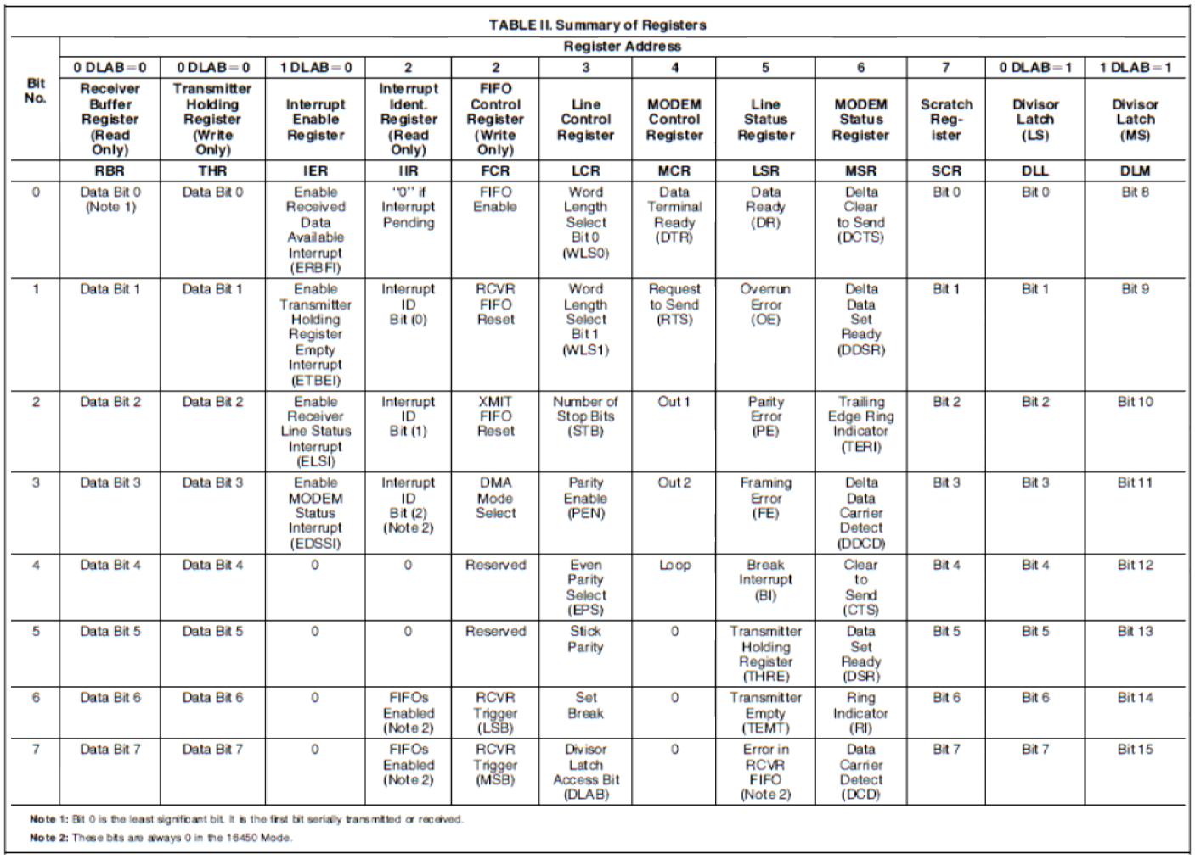
16550d

